Slide 1


1 Tahun
Praktik Kerja Lapangan
CV. Karya Hidup Sentosa
Rifki Bayu Ariyanto | XIII SIJA B | 30

Slide 2
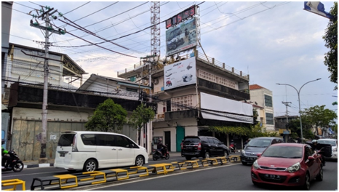
QUICK
Profile Perusahaan
CV. Karya Hidup Sentosa merupakan perusahaan yang bergerak pada bidang alat pertanian. Didirikan oleh bapak Kirdjo Hadi Suseno pada tahun 1953 di Yogyakarta, dan saat ini perusahaan telah diteruskan oleh generasi kedua yakni bapak Hendro Wijayanto.
Berawal dari bengkel kecil, CV. Karya Hidup Sentosa menjadi perusahaan terbesar di Indonesia pada bidang industri mesin pertanian. Tidak hanya sampai disitu, perusahaan juga memperluas ke bidang pengecoran logam yang dibutuhkan untuk komponen traktor dan guna melayani beberapa pesanan luar.

Slide 3
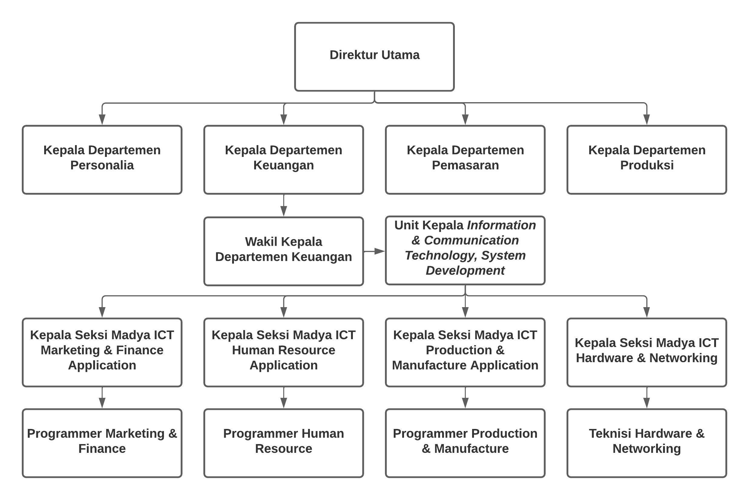
QUICK
Struktur Organisasi

